Slide 1
模式识别与统计学习
— 监督学习小复习
赵海涛
haitaozhao@ecust.edu.cn

Slide 2
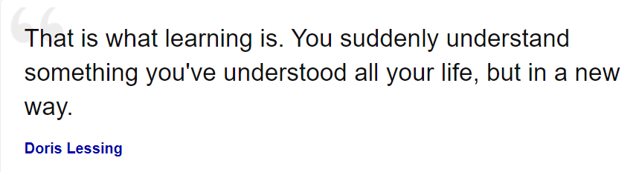
1. 模式识别与统计学习概论
什么是模式识别与统计学习
Notes:
Horribly, terribly, awfully hard. Totally absolutely utterly love it.

Slide 3
1. 模式识别与统计学习概论
DATA
研究对象
研究方法分类
监督学习
无监督学习
半监督学习
强化学习
研究那些内容
方法
理论
应用

Slide 4
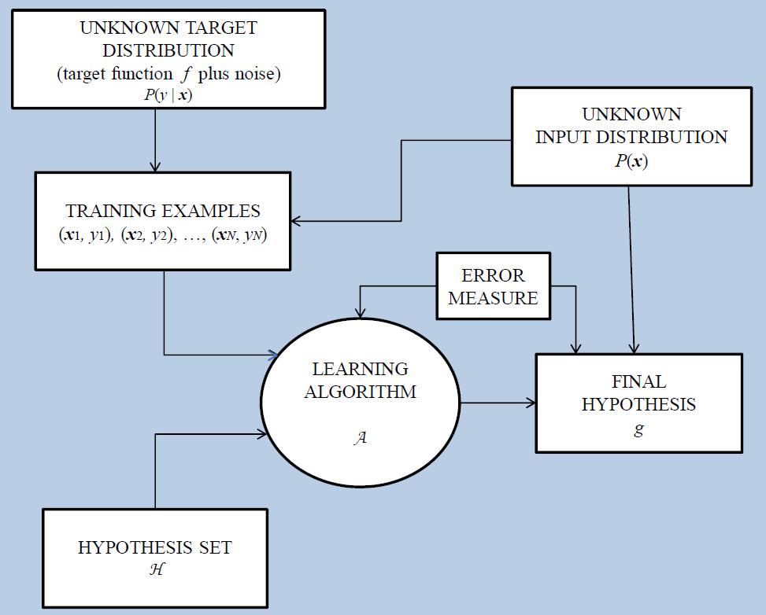
1. 模式识别与统计学习概论
监督学习

Slide 5
1. 模式识别与统计学习概论
三要素
模型
策略
算法

Slide 6


1. 模式识别与统计学习概论
模型评估与选择
训练误差与测试误差
Hoeffding inequality
一个盒子里有红球和白球，μ是从中选中一个红球的概率，v 是一次随机取出若干球中，红球出现的比率。
训练误差和测试误差
一般情况下，某个假设的期望并不容易得到，随数据变化

Slide 7
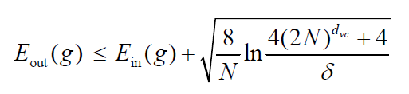
1. 模式识别与统计学习概论
模型评估与选择
训练误差与测试误差
训练误差和测试误差
一般情况下，某个假设的期望并不容易得到，随数据变化

Slide 8
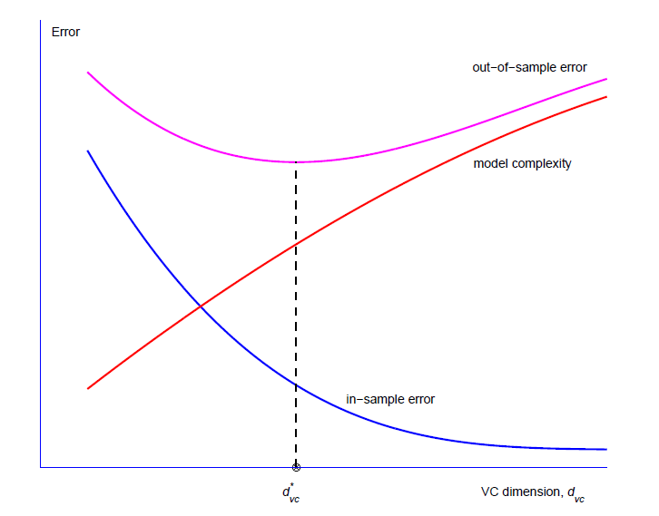
过拟合与欠拟合

Slide 9
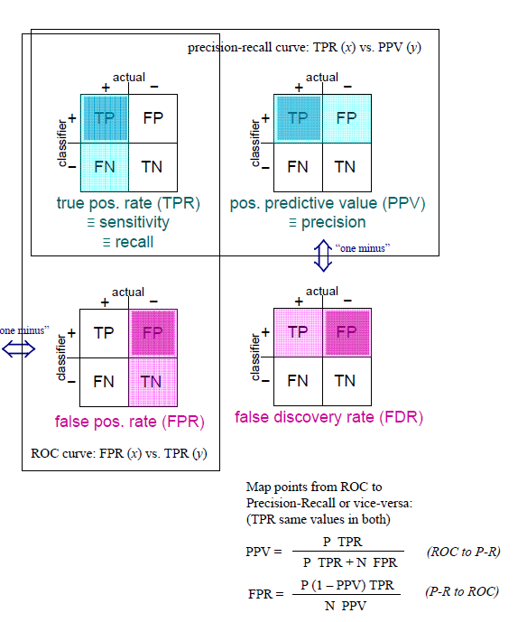
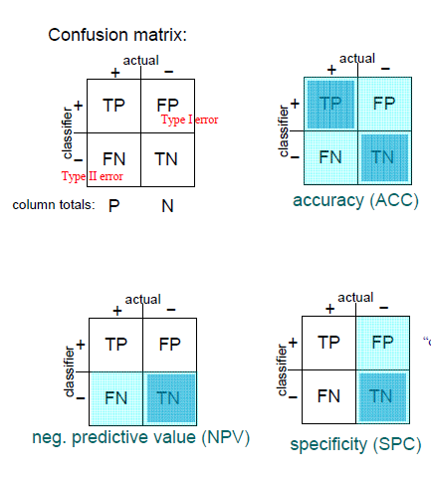
1. 模式识别与统计学习概论
正则化和交叉验证
生成模型与判别模型
混淆矩阵与ROC曲线

Slide 10
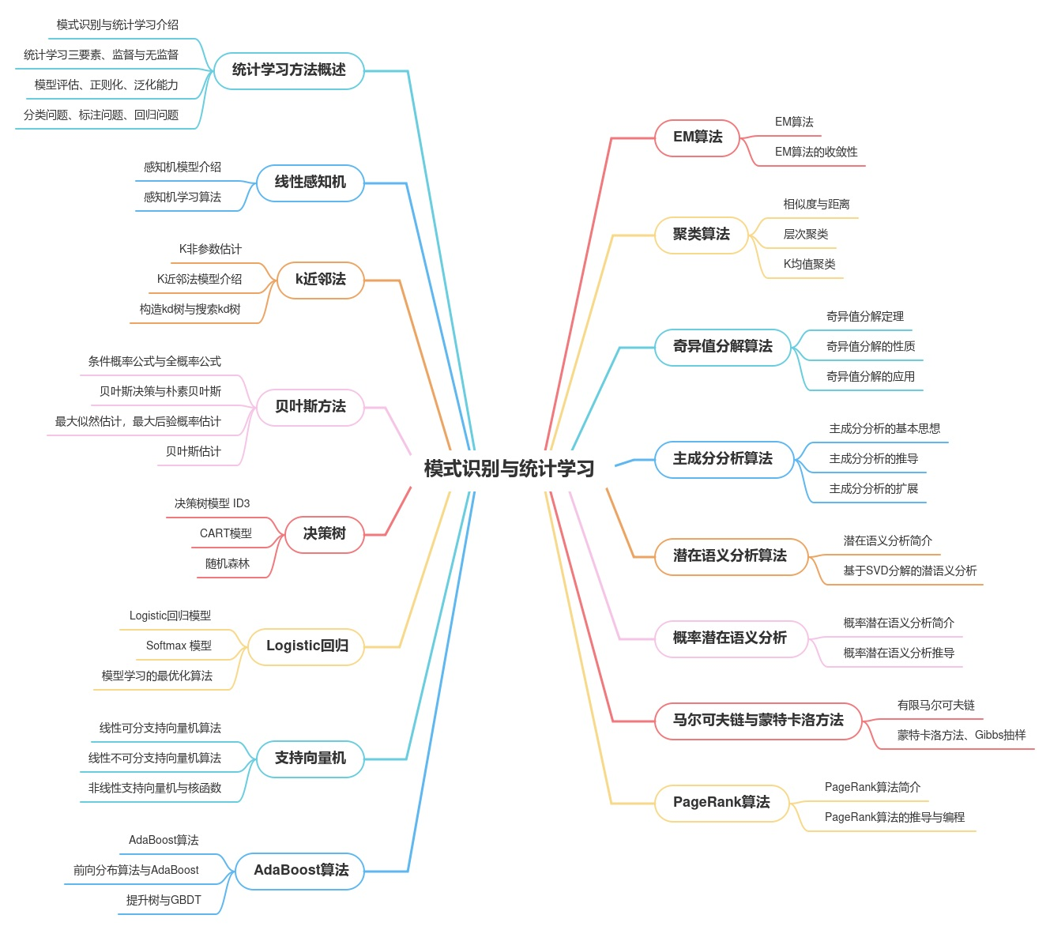

Slide 11
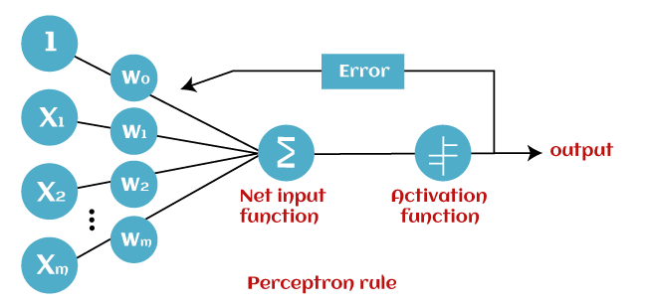
1. 感知机
感知机模型
策略
算法

Slide 12

2. K近邻分类器
K近邻模型
策略
算法
K近邻算法平均错误概率

Slide 13
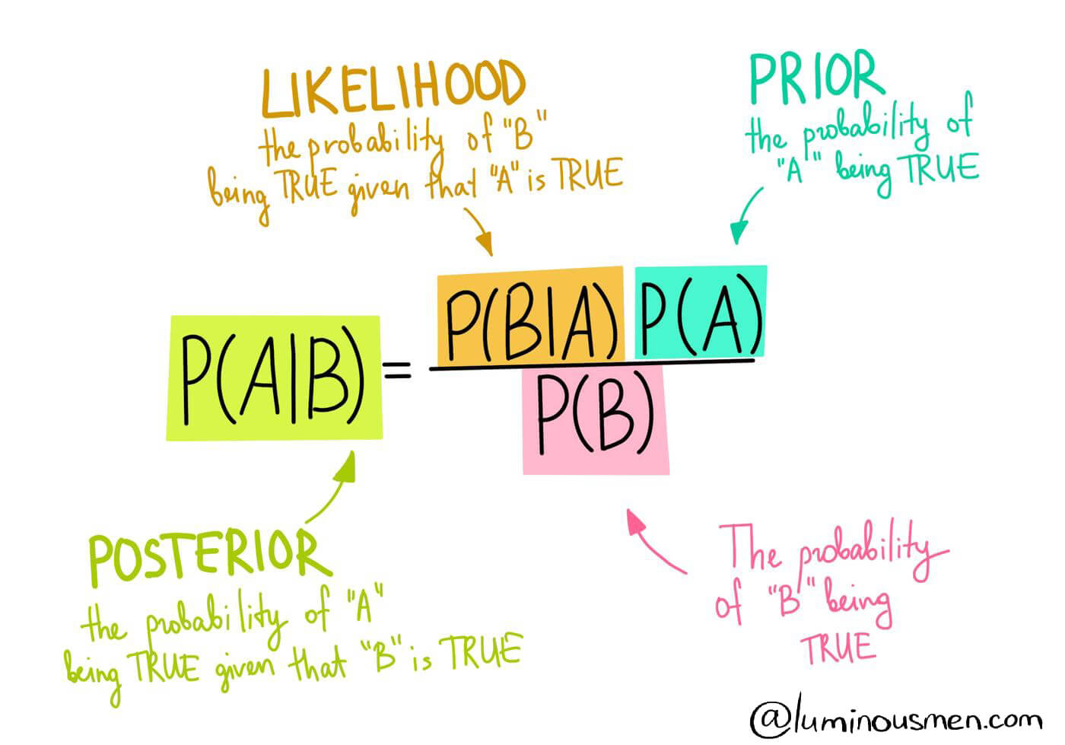
3. 朴素贝叶斯分类器
贝叶斯分类器（最小错误贝叶斯分类器）
Naïve Bayes模型
策略
算法

Slide 14
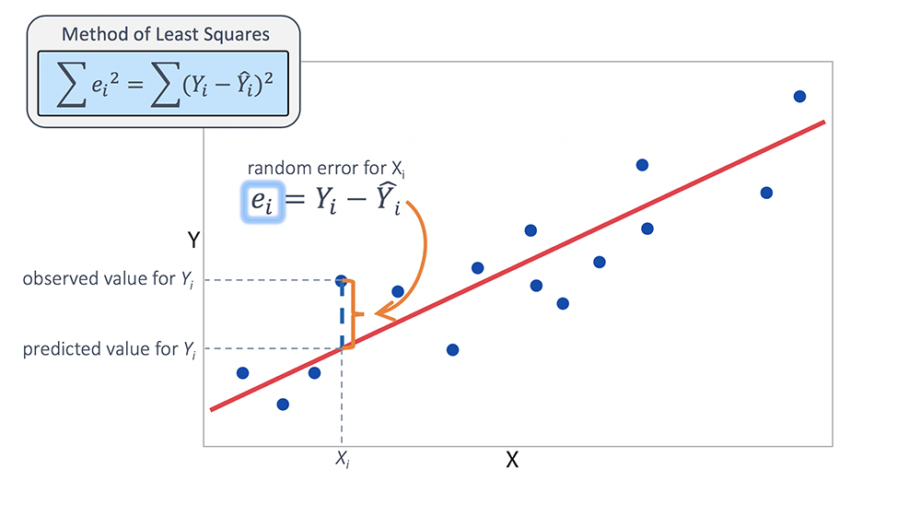
4. 线性回归（最小二乘法）
线性回归模型
策略
算法

Slide 15
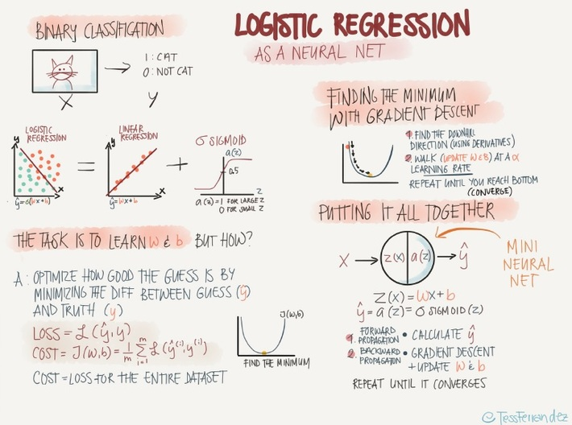
5. Logistic Regression
线性回归模型
策略
算法
Softmax
Notes:
二阶导数

Slide 16
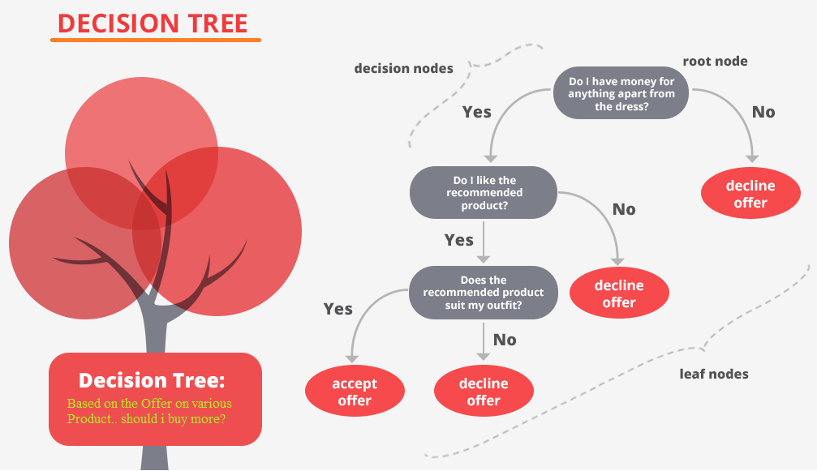
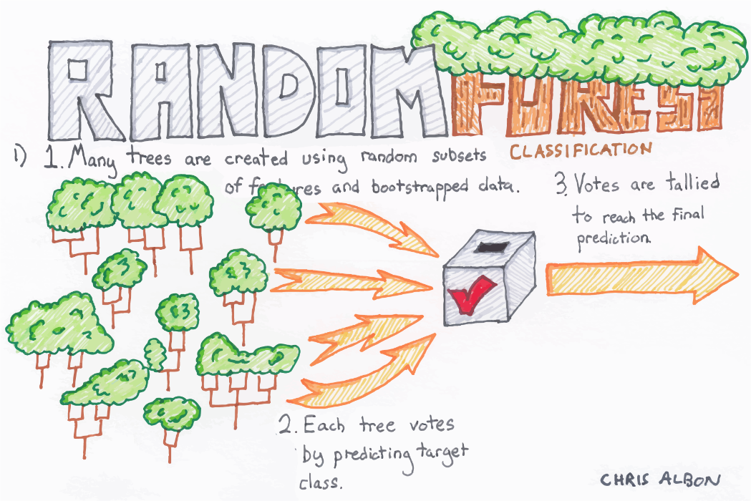
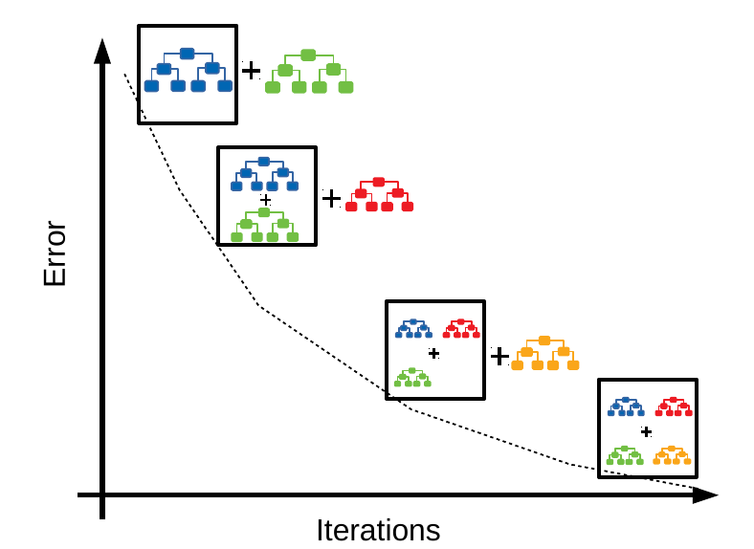
6. 决策树
ID3, C4.5 and CART
Variance and Bias
Random Forest
Boosting （Treeboost）

Slide 17
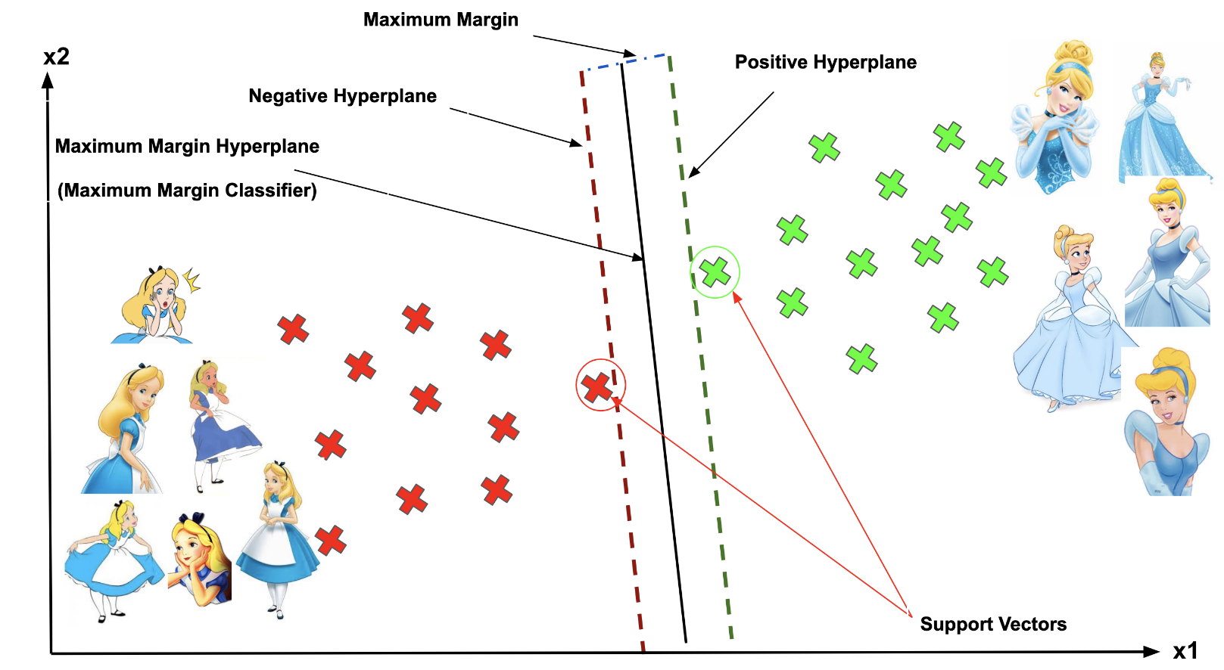
6. 支持向量机
模型
策略
算法
线性不可分，非线性，支持向量回归
Notes:
Cinderella and Alice

Slide 18


